Slide 1
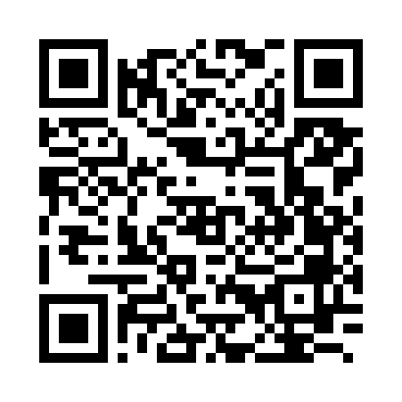
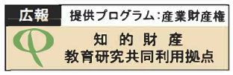
知的財産判例セミナー
山口大学国際総合科学部・知的財産センター 共催
第31回
日時 2023年1月13日（金）16:10～17:40
オンラインにて開催
※お申し込み後招待メールを送付いたします。
お申込みの際はメールアドレスを必ずご記入ください。
プログラム
特許庁では、特許出願の審査を通じた特許権の付与、産業財産権に関する施策の企画や立案、産業財産権制度の見直し、国際的な産業財産権制度の調和や、途上国の制度整備に向けた支援、模倣品・海賊版対策強化など、産業財産権にまつわる様々な活動をしています。今回のセミナーでは、このような特許庁の様々な取り組みや、諸外国における特許制度のトピックについて、講師の海外駐在経験などにも触れつつご紹介します。
【1】講師紹介 16：10～16：15
山口大学国際総合科学部、知的財産センター長・教授 小川 明子
【2】講 演 16：15～17：25
「特許庁の取り組みと諸外国の特許制度トピックについて」
特許庁 審査第一部 応用物理 審査監理官 大熊 靖夫 氏
【3】学生によるコメント・質問 17：25～17：30
山口大学国際総合科学部3年 守岡 千香子 / 町永 瑞葉
【4】質疑応答 17：30～17：40
参加
無料
登壇者/ 大熊 靖夫（おおくま やすお）氏
【経歴（国際関係）】
・1997年 特許庁入庁
・2005年～2006年 文科省在外研究員
・2008年～2010年 特許庁国際課長補佐
・2011年～2014年 JETROバンコク知財部長
・2018年～2020年 経産省国際知財制度調整官
・2020年～2021年 特許庁国際研修指導教官
お問合わせ・お申込み 1/12（木）締切
＊ご記入いただいた個人情報につきましては、今回のイベントと今後機関からのご案内以外の目的で利用することはありません。
下記URLよりお申込みください。
https://ds23e.cc.yamaguchi-u.ac.jp/~jimu/form/?en=221121102137
【お問合わせ先】
山口大学 大学研究推進機構 知的財産センター
〒755-8611 山口県宇部市常盤台2-16-1
TEL：0836-85-9942
E-mail：ip_fdsd@yamaguchi-u.ac.jp
http://kenkyu.yamaguchi-u.ac.jp/
☜こちらを読み取り、
お申込みも可能です。

